Slide 1
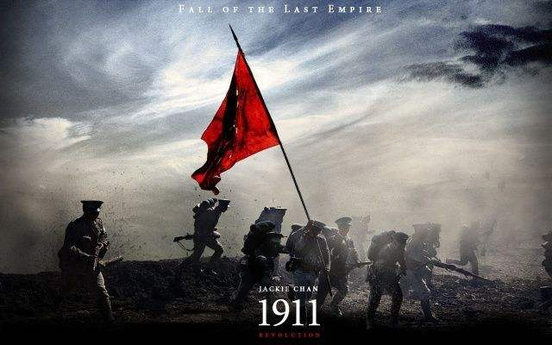
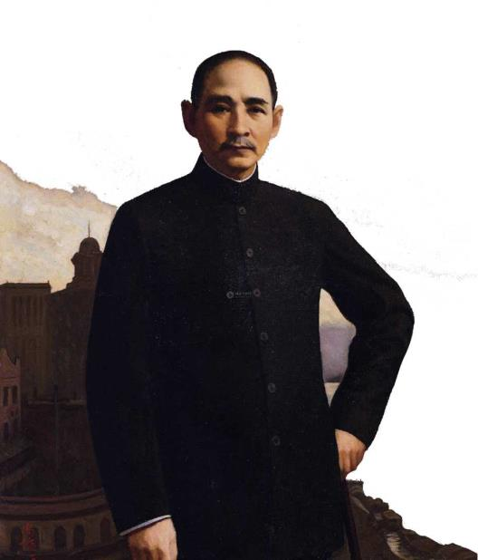
小组成员姓名 | 学号 | 成员分工
王琛 | 21101333 | 资料查找及第一部分讲解
项武俊 | 21101334 | 补充以及第二部分部分讲解
方姚瀚坪 | 21101328 | ppt辅助制作，第二部分讲解
林鑫 | 21101329 | ppt制作，开头引入
张宇亮 | 21101340 | 第二部分讲解
钟喆帆 | 21101341 | 第三部分讲解
辛亥革命

Slide 2
1840年-1899年清政府面临哪些统治危机？
清政府是如何应对的？结局如何？
鸦片战争
太平天国运动
第二次鸦片战争
甲午战争
求和
天朝梦未醒
自强梦破碎
洋务运动
戊戌变法
维新梦幻灭
没有解决统治危机
更没有解决民族危机
内忧外患，帝制飘摇

Slide 3
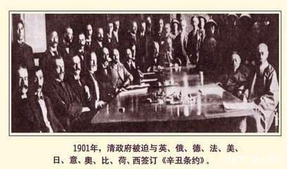
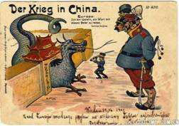
年迈的中国耻辱地踉跄着迈入崭新的二十世纪
“清政府保证严禁人民参加反帝活动”
清政府成了“洋人的朝廷”
民族危机、清政府的统治危机更加严重

Slide 4
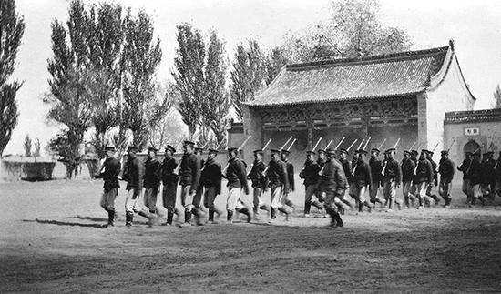
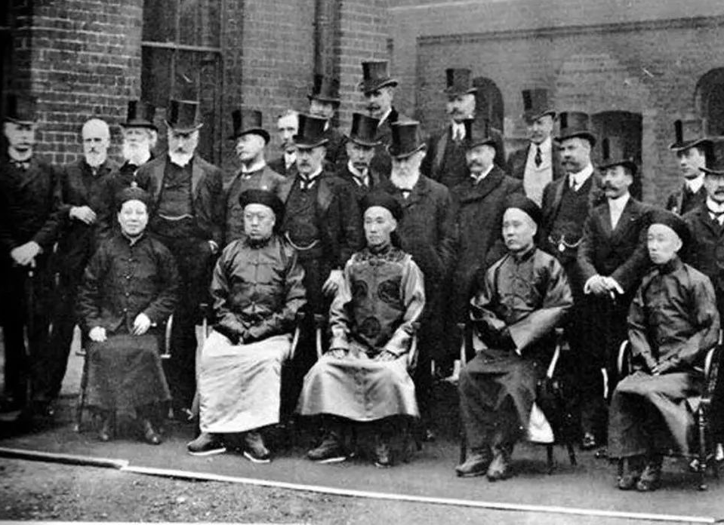
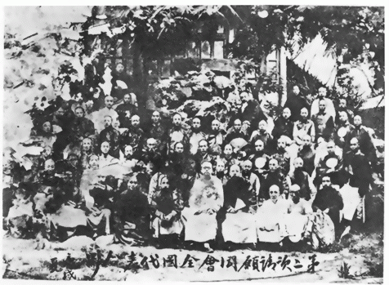
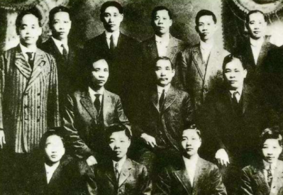
上有
清政府自救
清末新政
预备立宪
何以救亡图存？
下有
民众
救国
立宪派
革命派
君主
立宪
民主
共和

Slide 5
一、旧邦弥新：清政府的自救运动
1.清末新政（1901—1905）
清末新政
改革官制
（外务部等）
倡导创办
工商企业
教育改革
废科举、办学堂、设学制
编练新军
新政不新
民族资本主义
民主共和革命思想
清政府掘墓人
资产阶级
新式知识分子
北洋新军
清廷以“新政”挽救王朝气数的动机，却换来了推翻王朝以实现改革的结果：新式学堂培养了近代学生，因而造就了成批反封建斗士；新政发展工商，却促进了资本主义的发展；新军淘汰了旧军，结果却铸成了把枪口指向清王朝的武装力量…… ——陈旭麓《近代中国社会的新陈代谢》
清末新政客观上促进了资本主义的发展，为资产阶级革命准备条件。
影响：①未能使清政府摆脱内外交困的局面；②客观上有利于中国民族工业的发展。

Slide 6
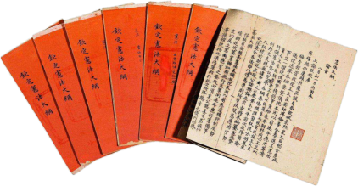
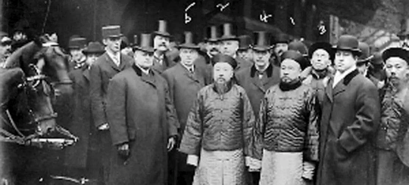
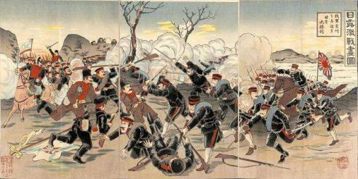
2.预备立宪（1906—1911）
一、资产阶级民主革命的兴起
（1）背景：
清末新政后，革命运动反而高涨。
（2）历程：
①1906年9月，清政府宣布预备立宪。
②立宪派成立了预备立宪公会，积极推进立宪运动。
◎《钦定宪法大纲》
③1908年8月，清政府颁布《钦定宪法大纲》，作为制定“宪法”的准备。
④立宪派发起三次速开国会的请愿运动，但很快被证明此路不通。
⑤1911年5月，清政府组织“皇族内阁”。
◎五大臣出洋考察
◎日俄战争

Slide 7
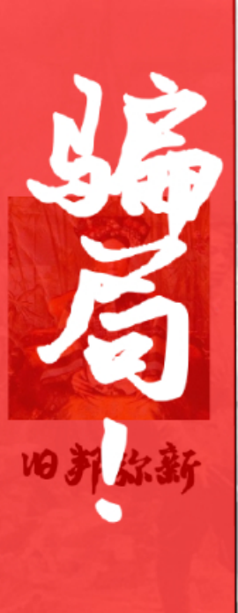
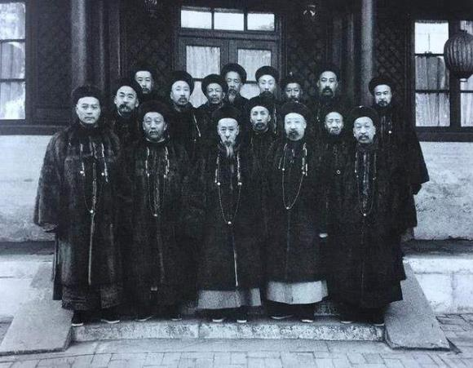
凡识时务者皆能知之…潮流万派，皆趋共和。 ——立宪派代表张謇
1908年，清政府颁布《钦定宪法大纲》
一、大清皇帝统治大清帝国，万世一系，永永尊戴。
二、君上神圣尊严，不可侵犯。
三、钦定颁行法律及发交议案之权……
四、召集、开闭、停展及解散议院之权……
五、……用人之权，操之君上，而大臣辅弼之，议院不得干预。
六、统率陆海军及编定军制之权……非议院所得干预
十、总揽司法权……
“立宪其名，专制其实”
资产阶级立宪派认识到清政府无诚意推行立宪，转而支持革命；是中国封建专制向“宪制”的和平过渡尝试。
汉族4人 满族9人 其中皇族7人
▶清皇族内阁合影（1911年）

Slide 8
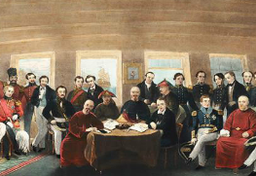
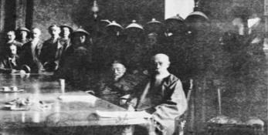
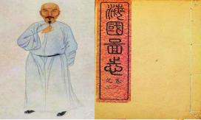
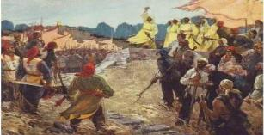
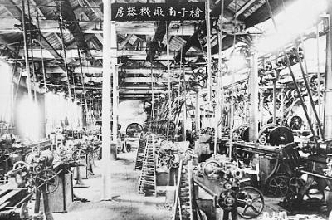
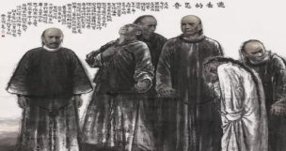
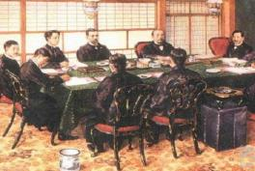
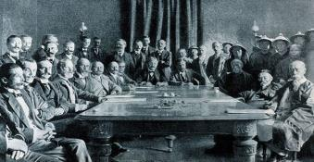
二、改换天地：辛亥革命
1.背景
签订《南京条约》
签订《北京条约》
魏源《海国图志》
太平天国运动
签订《马关条约》
签订《辛丑条约》
洋务运动
维新变法
①时代背景：清政府成为了“洋人的朝廷”；各阶层探索救亡探索均告失败。民族危机加剧
②社会基础：清朝统治腐败；清末新政和“预备立宪”（自救）的失败

Slide 9
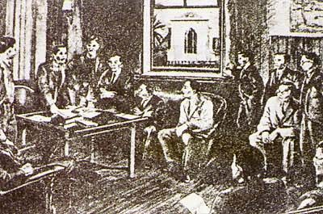
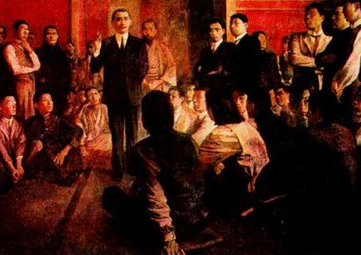
③组织条件一系列革命团体和政党的建立。尤其同盟会的成立。
兴中会
时间：1894年
地点：美国檀香山
宗旨：驱逐鞑虏，恢复中华，创立合众政府
性质：近代中国第一个资产阶级民主革命团体
兴中会1894
中国第一个资产阶级革命团体
同盟会
时间：1905年
地点：日本东京
性质：近代中国第一个资产阶级民主革命政党
机关报：民报
标志中国民主革命运动进入了新阶段
同盟会1905
第一个统一的资产阶级革命政党

Slide 10
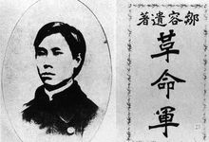
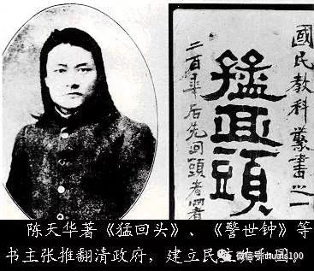
④思想条件：资产阶级民主革命思想的传播（三民主义）
前提
驱除鞑虏
恢复中华
民族主义
推翻清政府统治，反对民族压迫（民族革命）
没有明确提出反对帝国主义
核心
创立民国
民权主义
推翻君主专制政体，建立资产阶级共和国（政治革命）
没有将整个封建主义作为斗争对象
保障
平均地权
民生主义
核定地价，涨价归公，国民共享（社会革命）
不彻底的土地革命纲领

Slide 11
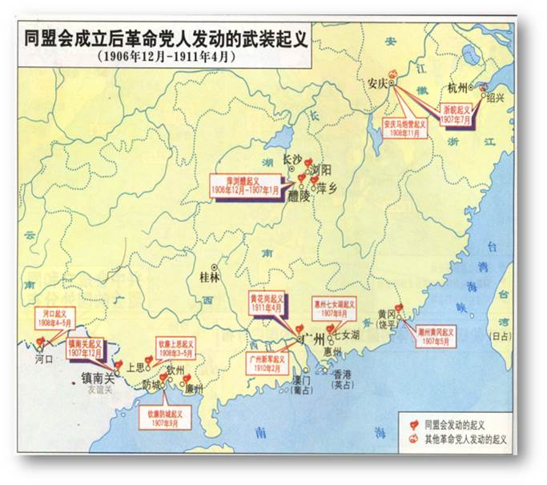
⑤军事准备：
资产阶级革命党人发动一系列武装起义，推动全国革命进入高潮。
名称 | 时间 | 发起团体 | 结果
第一次广州起义 | 1895年 | 兴中会 | 失败
萍浏醴起义 | 1906年 | 同盟会 | 失败
镇南关起义 | 1907年 | 同盟会 | 失败
钦州、廉州起义 | 1908年 | 同盟会 | 失败
广州新军起义 | 1910年 | 同盟会 | 失败
黄花岗起义 | 1911年 | 同盟会 | 失败
武昌起义 | 1911年 | 共进会与湖北新军文学社 | 成功！
Notes:
10月10日由同盟会中部总会的外围组织共进会与湖北新军革命团体文学社共同策划，引发了各省响应宣布独立，导致清帝退位，又名辛亥双十革命。

Slide 13
 | 1872-1894年 | 1895-1911年
厂矿 | 74家 | 447家
资本总数 | 有100万以上资本6家 | 有100万以上资本14家
棉纺织资本总数 | 9862千两 | 26232千两（1913）
民族资本主义经济发展，壮大民族资产阶级力量。
⑥经济、阶级条件
20世纪初，民族资本主义……有了比较迅速的发展。1901年至1911年，全国新设立的厂矿有320多家，资本总额1亿多元，是以前三十余年的两倍多。
——人教版《中国近现代史》

Slide 14
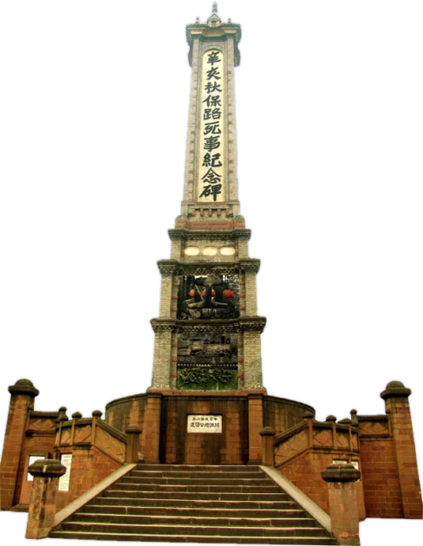
⑦有利时机：清政府调集湖北兵力镇压四川保路运动，湖北武昌兵力空虚。
背景：1911年5月，清政府将川汉、粤汉铁路筑路权收归“国有”后，出卖给英、法、德、美四国银行团，引发保路运动。
【知识链接】保路运动
1910年，英、法、德、美4国银行团逼迫清政府订立借款修路合同。1911年5月9日，清政府为了向4国银行团借款以镇压革命，在邮传大臣盛宣怀的策动下，宣布“铁路国有”政策，将已归商办的川汉、粤汉铁路收归国有。清政府颁布 “铁路国有”政策以后，收回了路权，但没有退还补偿先前投入的民间资本，因此招致了四川各阶层的广泛反对，从而引发了轰轰烈烈的保路运动。清政府则派兵屠杀保路人士，使全国人民更加充分看清了其卖国求荣的本质，从而导致辛亥革命的总爆发。
必然的革命，偶然的辛亥
▶辛亥秋保路死事纪念碑

Slide 15
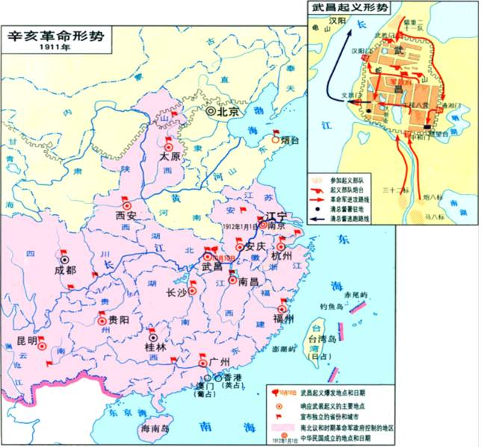
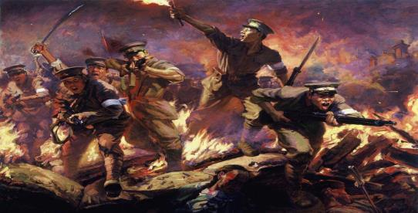
2.过程
（1）武昌起义
爆发：1911年10月10日，新军工程第八营打响武昌起义第一枪。
扩展：起义军控制武汉三镇，成立湖北军政府。两个月内，湖南、广东等14省和上海纷纷独立。
立宪派与旧官僚
投机革命！
革命阵营潜伏危机！
▶武昌起义
▶辛亥革命形势图及武昌起义形势图

Slide 16
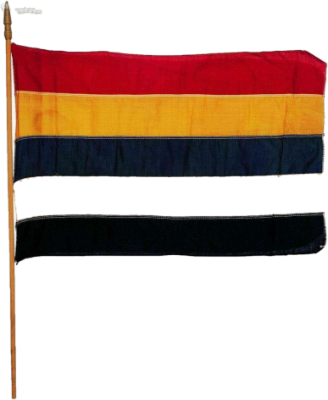
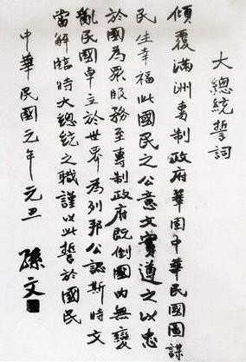
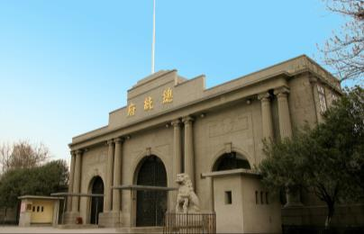
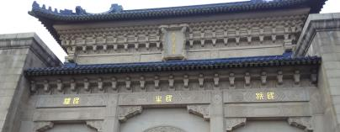
（2）中华民国的建立
建立共和政体：1912年1月1日，中华民国临时政府在南京成立，孙中山就职第一任临时大总统。
▶五色旗（五种颜色依次代表汉、满、蒙、回、藏五个民族，象征着“五族共和”）
▶总统府、中山陵
▶孙中山就任临时大总统誓词
皇帝尚未退位，北方尚未收复。

Slide 17
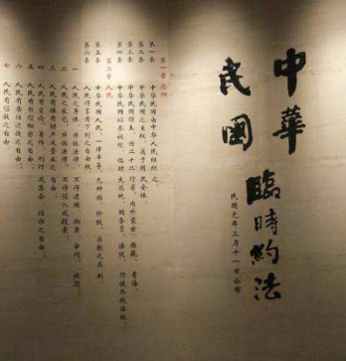
第二条 中华民国之主权属于国民全体。
第四条 中华民国以参议院、临时大总统、国务员、法院行使其统治权。
第五条 中华民国人民一律平等，无种族、阶级、宗教之区别。
第六条 人民得享有左列各项之自由权。
第四十四条 国务员辅佐临时大总统负其责任。
第四十五条 国务员于临时大总统提出法律案公布法律及发布命令时须副署之。
——摘自1912《中华民国临时约法》
主权在民
否定君主专制制度
颁布《中华民国临时约法》：
三权分立
防止专制独裁，确立民主共和政体
自由平等
否定封建等级制度
1912年
责任内阁
限制袁世凯独裁，维护共和制度
性质：中国历史上第一部具有资产阶级共和国宪法性质的重要文件
地位：《中华民国临时约法》是中国法制史上的里程碑

Slide 18
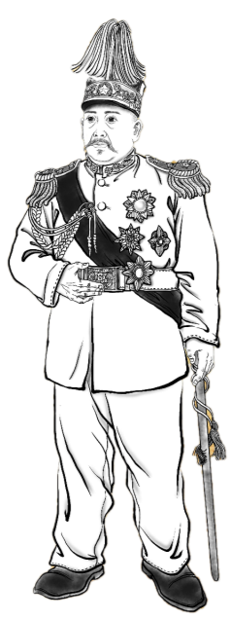
袁世凯
（3）袁世凯窃取革命成果：
①原因：
①列强支持袁世凯；
②武力威胁&政治利诱；
③孙中山迫于形势妥协退让
支持
支持
清政府
袁世凯
帝国主义列强
进
攻
汉
口
和
汉
阳
政治讹诈
军事威胁
外交孤立
经济
封
锁
孙中山被迫发表声明：
只要清帝退位，袁世凯赞成共和，
即举袁为大总统。
施压
革命党人
立宪派和旧官僚
反清的革命阵营

Slide 19
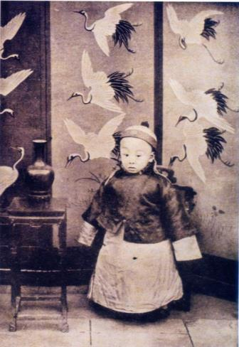
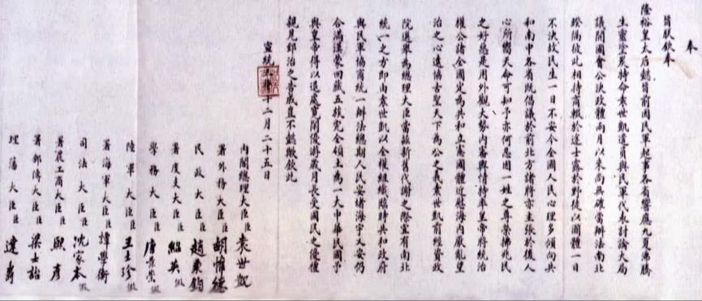
②清帝退位：1912年2月12日，清政府颁布《清帝逊位诏书》，宣告统治中国260多年的清王朝结束。
▶《清帝逊位诏书》（现存于中国国家博物馆）
▶溥仪（幼年）

Slide 20
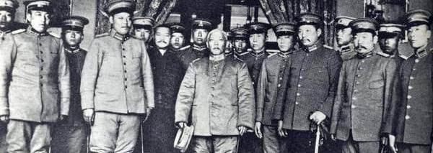
③就任临时大总统：1912年2月15日，南方的临时参议院选举袁世凯为临时大总统；
3月10日，袁世凯在北京就任临时大总统；
4月，临时政府迁往北京，辛亥革命果实被袁世凯篡夺。

Slide 21
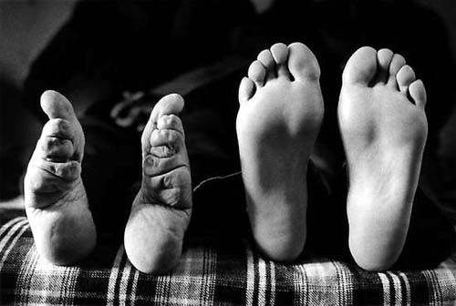
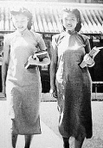
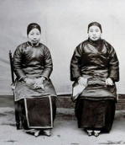
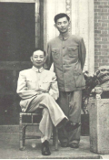
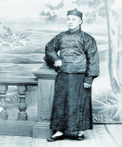
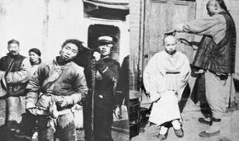
三、春秋成败
积极性（成功之处）：
政治：推翻了清王朝统治，结束了君主专制政体，建立起共和政体（“皇帝倒了，符号变了”）
思想：传播民主共和理念，促进民众的思想启蒙（复辟难了）
辛亥革命更是以暴力推翻了帝制，代之以民国……它是一条分界线，在此之后帝王由人主、天子、君父变成了人民公敌。“敢有帝制自为者天下共击之”成为一种时代意识。 ——陈旭麓《近代中国社会的新陈代谢》
1912年，各省区新设工厂如雨后春笋蓬勃而生，激增至963家，比1911年增长99.38%。革命党人和立宪派人士以及部分军阀、政客共同挥舞着“实业救国”的旗帜，形成一股象征时代进步的实业热潮。
——石波：《辛亥革命与中国民族资本主义经济的发展》
经济：打击了帝国主义在华势力，为民族资本主义的发展创造有利 条件，加速中国的近代工业化（“短暂春天”）
社会：革除封建社会风俗恶习，社会生活近代化（“辫子剪了，小脚松了，衣服换了”）
常见礼节
迫令放足
改良旗袍
旧式旗袍
中山装
长袍马褂
剪辫运动

Slide 22
局限性（失败之处）
民国二年，戴季陶遇见一个老农，戴君身着外国服装，老农遂问其国籍。戴君“予中华民国人也”。老农“忽作惊状，似绝不解中华民国为何物者”。戴君告诉老农“你也是中华民国人”时，老农茫然、惶然，连声说：“我非革命党，我非中华民国人。” ——范小芳等《戴季陶传》
影响范围有限
凡革命以前所有满清政府与各国缔结之条约，民国均认有效；革命以前满清政府所借之外债及所承认之赔款，民国亦承认偿还之责，不变更其条件；凡革命以前满清政府所让与各国国家或个人种种之权利，民国政府亦照旧尊重之。
——孙中山《告各友邦书》节选（1912.1）
没有明确反帝目标，未完成反帝反封建的革命任务，中国半殖民地半封建社会性质未改变；（封建自然经济，封建思想文化等仍然存在）
吴玉章回忆道：“在南京临时政府中，不仅原来的官僚政客毫无生气，并且有些革命党人也在他们的影响下，开始蜕化，逐渐地丧失革命意志，而一味追求个人的官职和利禄去了。” ——转引自金冲及：《辛亥革命的历史地位》
缺乏先进的革命政党的领导（科学革命纲领、发动人民群众、组织严密）

